Slide 1
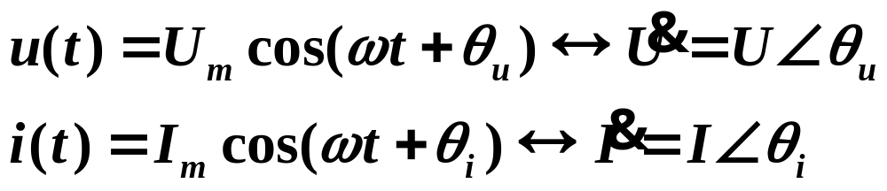
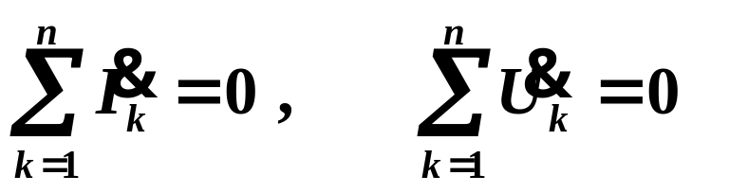
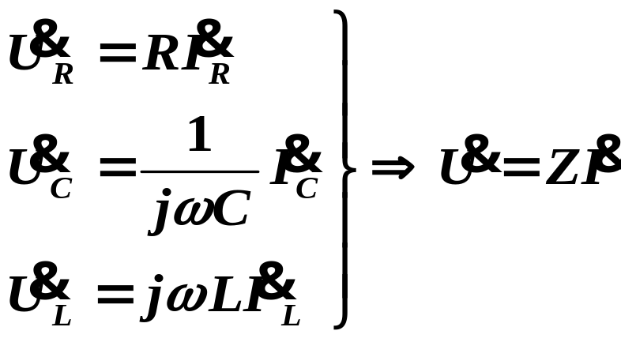
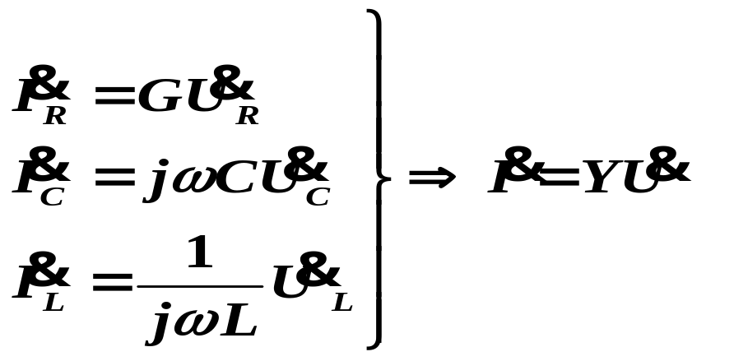
8.8 正弦稳态简单电路的分析
仿照直流电阻性电路分析正弦稳态电路的方法
1）正弦信号用相量表示
2）电路用相量模型表示
3）KCL 、KVL 的相量形式
4）元件VCR的相量形式及欧姆定律的相量形式

Slide 2
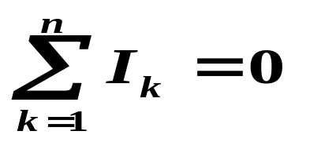
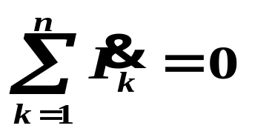
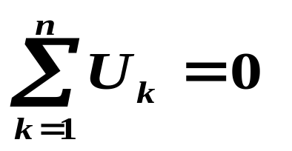
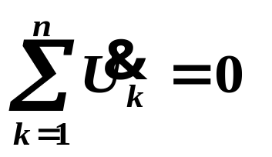
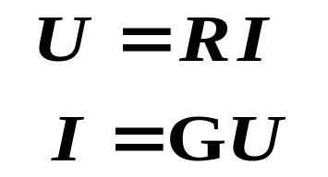
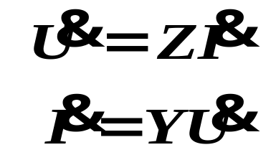
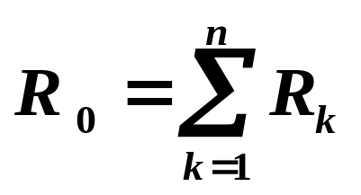
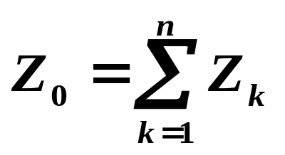
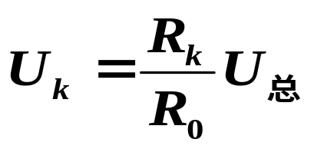
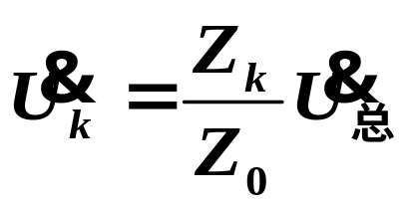
直流电阻性电路
正弦稳态电路
KCL
KVL
欧姆定律
串联电路
分压公式

Slide 3
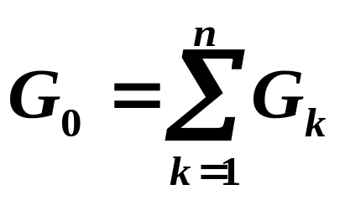
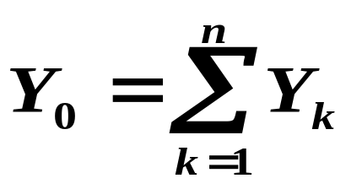
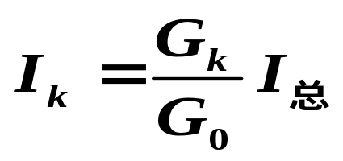
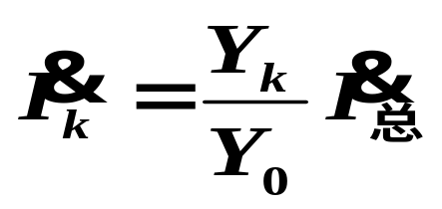
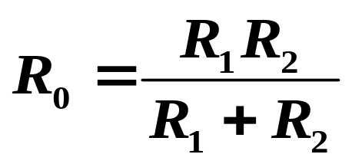
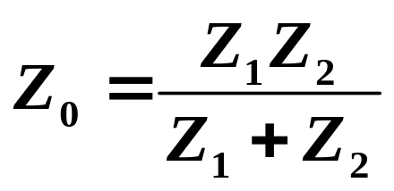
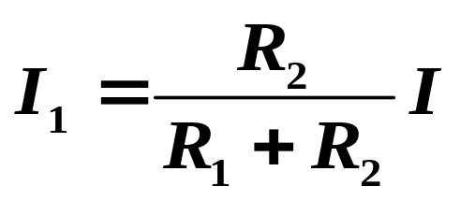
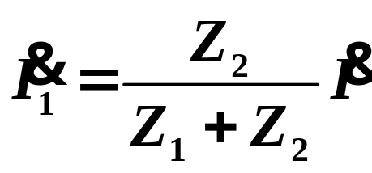










并联电路
分流公式
两支路并联
等效变换

Slide 4
正弦稳态响应的求解方法
正弦稳态响应=特解（强制响应）
仿照直流电阻电路的分析方法求解
正弦信号
相量模型
待求正弦量的相量
用两类约束的相量形式直接建立复数方程
正弦稳态电路两类约束的相量形式和直流电阻性电路两类约束的数学表示式其形式完全相同。

Slide 5
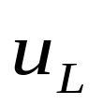


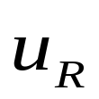

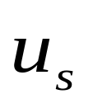
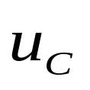



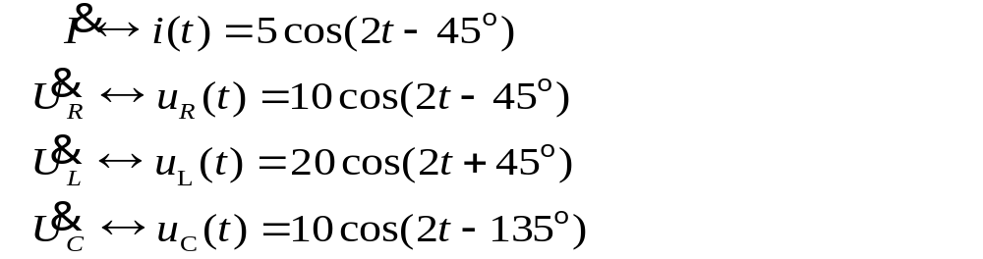
8.8.2 串联电路的分析
i
2Ω
2H
2Ω
1/4F
时域模型
相量模型
仿照直流电阻电路的分析方法求解正弦稳态电路的步骤
1）写出已知正弦信号的相量
2）作相量模型
3）仿照直流电阻电路的分析方法求待求正弦信号的相量
4）最后由求得的相量写出相对应的正弦信号

Slide 6





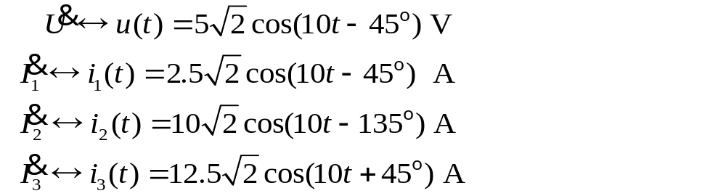
8.8.2 并联电路的分析
i_{s}
i₁
i₂
i₃
u(t)
0.5S
0.25F
50mH
0.5S
j2.5S
−j2S
仿照直流电阻电路的分析方法求解正弦稳态电路的步骤
1）写出已知正弦信号的相量
2）作相量模型
3）仿照直流电阻电路的分析方法求待求正弦信号的相量
4）最后由求得的相量写出相对应的正弦信号

Slide 7

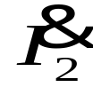



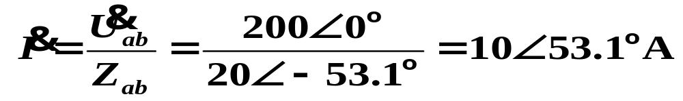
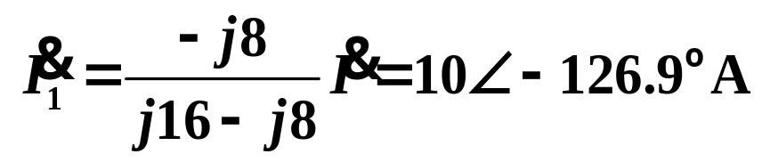
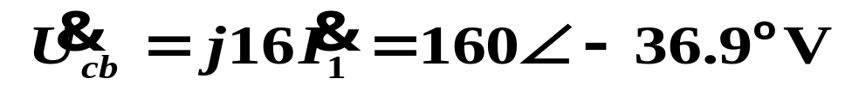
8.8.3 混联电路的分析
c
a
12Ω
b

Slide 8




8.8.4 相量图的辅助分析方法 (相量图法)
相量图法:利用两类约束的相量关系，在复平面上先定性地画出相
量图后，由相量图的几何关系求解待求相量的方法。
例12：求电流表A 的读数。
A₁
20A
L
jL
A
+
15A
R
A₂
R
第一步：选参考相量。
第二步：利用两类约束的相量关系在复平面上定性地画相量图
第三步：由相量图的几何关系求解待求相量。

Slide 9




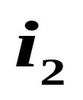
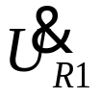


例13：已知I₁=10A、I₂=8A，ab端口电压电流同相，求端口电流
i(t)的有效值I 。
a
a
+
R
−
C
L
b
b
第一步：选参考相量。
第二步：利用两类约束的相量关系在复平面上定性地画相量图
第三步：由相量图的几何关系求解待求相量。
要求：对简单电路能用相量图法求解。

Slide 10
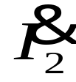



8.9 相量模型的网孔法和节点法
一） 相量模型的网孔法
i₁
3Ω
500μF
3Ω
4mH
2i₁
时域模型
相量模型
解：1）做相量模型
2）仿照直流电阻电路，对相量模型列网孔方程。
网孔电流 ↔ 网孔电流相量
自电阻 ↔ 自阻抗
互电阻 ↔ 互阻抗

Slide 11

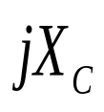




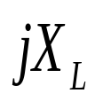
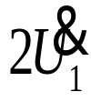
例15：列出图所示相量模型的网孔方程。
R

Slide 12
二） 相量模型的节点法
例16：图所示相量模型，列出节点电压方程。
①
R
②
③
注意：
若已知的是阻抗变成导纳
③
仿照直流电阻电路，对相量模型列节点电压方程。
节点电压 ↔ 节点电压相量
自电导 ↔ 自导纳
互电导 ↔ 互导纳

Slide 13




例17：图所示相量模型，列出节点电压方程。
R₁
②
R₂
①
③
R₁
②
R₂
①
③
注意：
一个支路是两个元件串联时导纳是整个支路阻抗的倒数

Slide 14

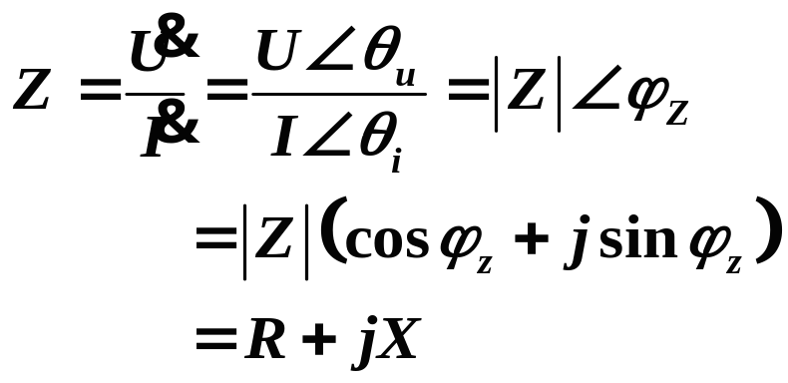


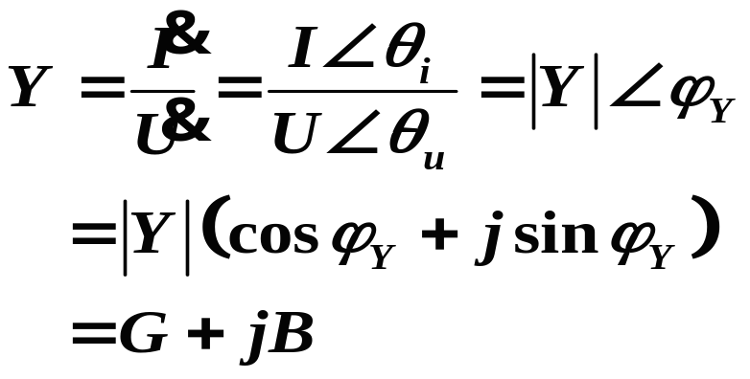


8.10 相量模型的等效
一） 无源单口网络N_{0 ω}的等效相量模型
N_{0 ω}
N_{0 ω}
结论：在正弦稳态下无源单口网络N_{0 ω}可用两种形式的等效 相量模型表示。

Slide 15
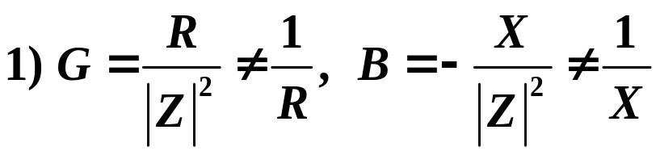

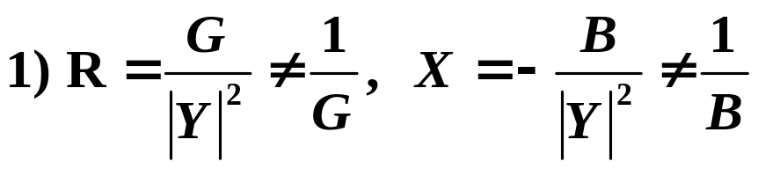
二） 两种相量模型间的等效转换
1） 串联形式的相量模型等效转换成并联形式
2）等效转换后电路的性质不变
2并联形式的相量模型等效转换成串联形式
2）等效转换后电路的性质不变

Slide 16

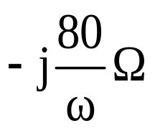

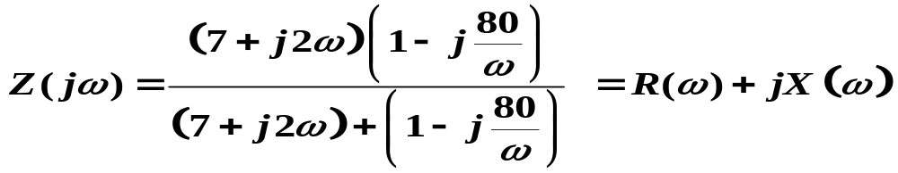
例18：求图(a)所示单口网络在=4rad/s及 =10rad/s时
的等效 相量模型。
i
1Ω
7Ω
1Ω
7Ω
(a)
(b)
2H
1/80F
等效阻抗Z(j)由各元件参数及角频率ω共同决定。阻抗 Z(j)是角频率ω的函数

Slide 17







14Ω
14Ω
(a')
(b')
(a'')
15.53Ω
0.064S
(b'')
（a） （a'） （a''） 均为ω=4rad/s时求特解所对应的时域模型，在（a）中求特解或在（a'） （a′′）中求特解 结果应完全相同。
（b'） （b" ） 均为ω=4rad/s时求特解所对应的相量模型，它们互为等效，由它们可以求出特解对应的相量。

Slide 18




4.35Ω
4.35Ω
(a‘)
(b‘)
1）一个相量模型只能用来计算某一频率下的特解，即不存在一个适用于所有频率的相量模型。只能在某一频率下得到一个仅使用于该频率的相量模型。
2）不能由等效相量模型所对应的时域模型求原电路的完全响应。
因为不论原电路含有多少个动态元件等效电路中只含一个动态元件，不能反映原电路的固有性质。

Slide 19


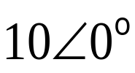




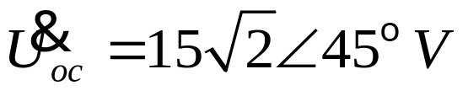
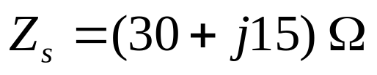
三）有源单口网络N_{ω}的等效相量模型
运用戴维南(或诺顿)定理求有源单口网络N_{ω}的等效相量模型。
例19）求a b端的等效相量模型。
20Ω
a
b
20Ω
20Ω
a
a
b
b

Slide 20
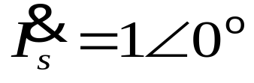



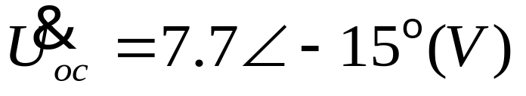
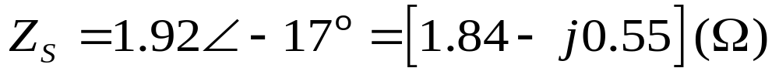
例20）求a b端的等效相量模型,
a
1Ω
2Ω
b
①
②
a
a
1Ω
2Ω
1Ω
2Ω
b
b

